Slide 1

کاربرد فناوری
اطلاعات و ارتباطات
کار و فناوری | پایه هفتم
صفحات ۱۷ تا ۲۴ کتاب
Notes:
منبع: کتاب کار و فناوری، پایه هفتم، پودمان ۲، صفحه ۱۷ تا ۲۴ از شماره‌های چاپ‌شده در کتاب (C717.pdf).
راهنمای تدریس: درس را با پرسش از کاربردهای روزانهٔ رایانه و تلفن همراه آغاز کنید.
تصویرسازی‌های زمینه برای این ارائه تولید شده‌اند و بازنمایی یک رویداد واقعی نیستند.

Slide 2
امروز چه می‌آموزیم؟
۰۱
مفهوم فناوری اطلاعات و ارتباطات
۰۲
ابزارها و کاربردهای آن
۰۳
ساخت، نوشتن و سازمان‌دهی پرونده‌ها
۰۴
استفاده ایمن و درست از رایانه
02 / 15
کتاب کار و فناوری، ص ۱۷
Notes:
منبع: کتاب کار و فناوری، پایه هفتم، پودمان ۲، صفحه ۱۷ از شماره‌های چاپ‌شده در کتاب (C717.pdf).
راهنمای تدریس: چهار نتیجهٔ یادگیری را نشان دهید و از دانش‌آموزان بخواهید برای هرکدام یک مثال بگویند.
تصویرسازی‌های زمینه برای این ارائه تولید شده‌اند و بازنمایی یک رویداد واقعی نیستند.

Slide 3

ICT چیست؟
فناوری اطلاعات و ارتباطات،
کار با اطلاعات برای:
جمع‌آوری • ذخیره‌سازی
پردازش • تبادل • ارائه
نمونه: رایانه، اینترنت و تلفن همراه
03 / 15
کتاب کار و فناوری، ص ۱۸
Notes:
منبع: کتاب کار و فناوری، پایه هفتم، پودمان ۲، صفحه ۱۸ از شماره‌های چاپ‌شده در کتاب (C717.pdf).
راهنمای تدریس: پنج کار اصلی اطلاعات را با یک مثال ساده، مانند عکس گرفتن و فرستادن آن برای دوست، توضیح دهید.
تصویرسازی‌های زمینه برای این ارائه تولید شده‌اند و بازنمایی یک رویداد واقعی نیستند.

Slide 4

ابزارهای ICT
رایانه
اینترنت
تلفن همراه
هر ابزار چه کاری را آسان‌تر می‌کند؟
04 / 15
کتاب کار و فناوری، ص ۱۸
Notes:
منبع: کتاب کار و فناوری، پایه هفتم، پودمان ۲، صفحه ۱۸ از شماره‌های چاپ‌شده در کتاب (C717.pdf).
راهنمای تدریس: در گروه‌ها کاربرد هر ابزار و یک قابلیت تازهٔ پیشنهادی را بپرسید.
تصویرسازی‌های زمینه برای این ارائه تولید شده‌اند و بازنمایی یک رویداد واقعی نیستند.

Slide 5
فعالیت گروهی
تلفن همراهِ مناسبِ یادگیری
چه قابلیتی دارد؟
یک امکان تازه پیشنهاد دهید و کاربردش را در یک جمله توضیح دهید.
۲ دقیقه فکر فردی ۳ دقیقه گفت‌وگو ۱ ایده از هر گروه
05 / 15
کتاب کار و فناوری، ص ۱۸
Notes:
منبع: کتاب کار و فناوری، پایه هفتم، پودمان ۲، صفحه ۱۸ از شماره‌های چاپ‌شده در کتاب (C717.pdf).
راهنمای تدریس: فعالیت جدول کتاب را به بحث کوتاه گروهی تبدیل کنید. دربارهٔ کاربرد امکان پیشنهادی از هر گروه سؤال کنید.
تصویرسازی‌های زمینه برای این ارائه تولید شده‌اند و بازنمایی یک رویداد واقعی نیستند.

Slide 6

بانکداری الکترونیکی
کارهای بانکی را از راه دور
و در ساعت‌های مختلف انجام می‌دهیم.
سرعت و دقت بیشتر
نیاز کمتر به جابه‌جایی پول نقد
خرید و پیگیری خدمات کارت
06 / 15
کتاب کار و فناوری، ص ۱۹
Notes:
منبع: کتاب کار و فناوری، پایه هفتم، پودمان ۲، صفحه ۱۹ از شماره‌های چاپ‌شده در کتاب (C717.pdf).
راهنمای تدریس: تصویر صرفاً نمونه‌ای برای توضیح مفهوم است. از دانش‌آموزان بخواهید نمونه‌های دیگر خدمت الکترونیکی را نام ببرند.
تصویرسازی‌های زمینه برای این ارائه تولید شده‌اند و بازنمایی یک رویداد واقعی نیستند.

Slide 7

ابزارها چگونه تغییر کرده‌اند؟
تلفن ← رادیو و تلویزیون ← رایانه ← تلفن هوشمند
کدام کارِ امروز با ابزارهای قدیمی دشوارتر بود؟
07 / 15
کتاب کار و فناوری، ص ۲۰
Notes:
منبع: کتاب کار و فناوری، پایه هفتم، پودمان ۲، صفحه ۲۰ از شماره‌های چاپ‌شده در کتاب (C717.pdf).
راهنمای تدریس: سیر تحول شکل ۲ کتاب را با تصویر تازه مرور کنید. تفاوت سرعت، حمل‌پذیری و کاربردها را با مثال بپرسید.
تصویرسازی‌های زمینه برای این ارائه تولید شده‌اند و بازنمایی یک رویداد واقعی نیستند.

Slide 8
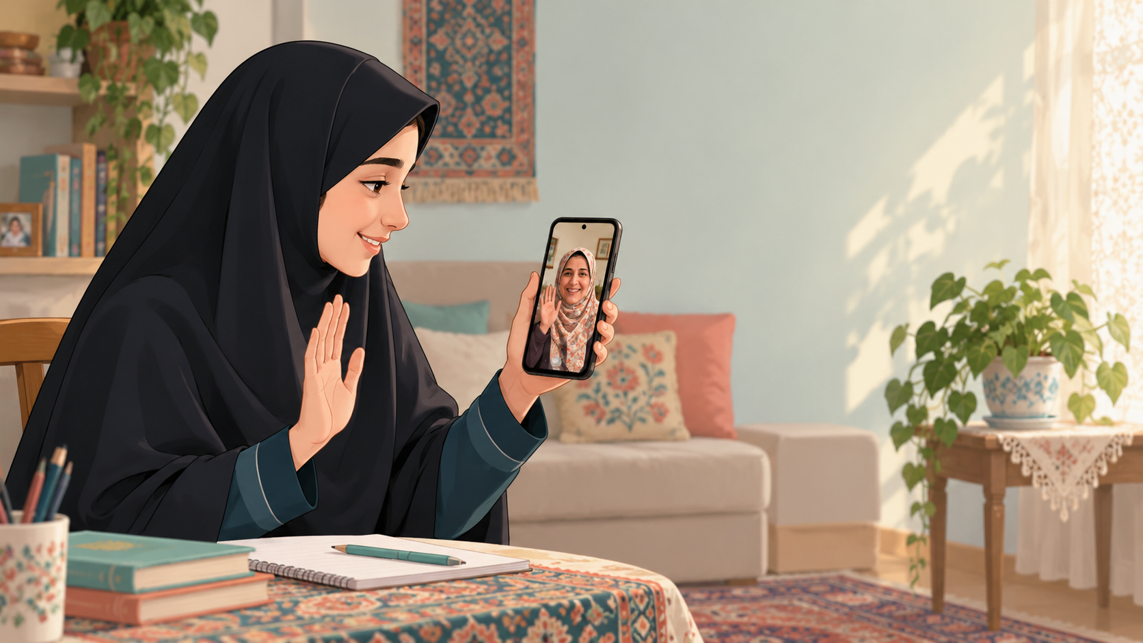
ICT در زندگی امروز
ارتباط سریع با دیگران
یادگیری و جست‌وجوی اطلاعات
انجام آسان‌تر کارهای روزانه
مثال شما چیست؟
08 / 15
کتاب کار و فناوری، ص ۲۰
Notes:
منبع: کتاب کار و فناوری، پایه هفتم، پودمان ۲، صفحه ۲۰ از شماره‌های چاپ‌شده در کتاب (C717.pdf).
راهنمای تدریس: برای هر اثر یک مثال از تجربهٔ دانش‌آموزان بگیرید و پاسخ‌ها را کنار تصویر کتاب مقایسه کنید.
تصویرسازی‌های زمینه برای این ارائه تولید شده‌اند و بازنمایی یک رویداد واقعی نیستند.

Slide 9
پرسش کلاسی
اگر یک روز اینترنت و تلفن همراه
در دسترس نبود، چه می‌شد؟
سه کار روزانه را نام ببرید که تغییر می‌کرد.
درباره راه جایگزین برای یکی از آن‌ها گفت‌وگو کنید.
09 / 15
کتاب کار و فناوری، ص ۲۰
Notes:
منبع: کتاب کار و فناوری، پایه هفتم، پودمان ۲، صفحه ۲۰ از شماره‌های چاپ‌شده در کتاب (C717.pdf).
راهنمای تدریس: پرسش همان فعالیت صفحهٔ ۲۰ است. پاسخ‌ها را در حوزهٔ ارتباط، آموزش و خدمات روزمره دسته‌بندی کنید.
تصویرسازی‌های زمینه برای این ارائه تولید شده‌اند و بازنمایی یک رویداد واقعی نیستند.

Slide 10

رایانه، ابزار ساختن
در برنامه نقاشی،
هرم غذایی را بکشید.
گروه‌های غذایی را با رنگ‌های متفاوت نشان دهید.
خروجی را ذخیره کنید.
10 / 15
کتاب کار و فناوری، ص ۲۱
Notes:
منبع: کتاب کار و فناوری، پایه هفتم، پودمان ۲، صفحه ۲۱ از شماره‌های چاپ‌شده در کتاب (C717.pdf).
راهنمای تدریس: تمرین کتاب با برنامهٔ نقاشی و هرم غذایی است. در پایان یادآوری کنید که پرونده را ذخیره کنند.
تصویرسازی‌های زمینه برای این ارائه تولید شده‌اند و بازنمایی یک رویداد واقعی نیستند.

Slide 11

پوشه‌بندی پروژه
۱ پوشه‌ای به نام گروه بسازید.
۲ برای هر موضوع پوشه جدا بگذارید.
۳ پرونده‌ها را در جای درست ذخیره کنید.
11 / 15
کتاب کار و فناوری، ص ۲۲
Notes:
منبع: کتاب کار و فناوری، پایه هفتم، پودمان ۲، صفحه ۲۲ از شماره‌های چاپ‌شده در کتاب (C717.pdf).
راهنمای تدریس: در رایانهٔ کلاس، ساخت پوشهٔ گروه و ذخیرهٔ پرونده در پوشهٔ مربوط را نمایش دهید.
تصویرسازی‌های زمینه برای این ارائه تولید شده‌اند و بازنمایی یک رویداد واقعی نیستند.

Slide 12
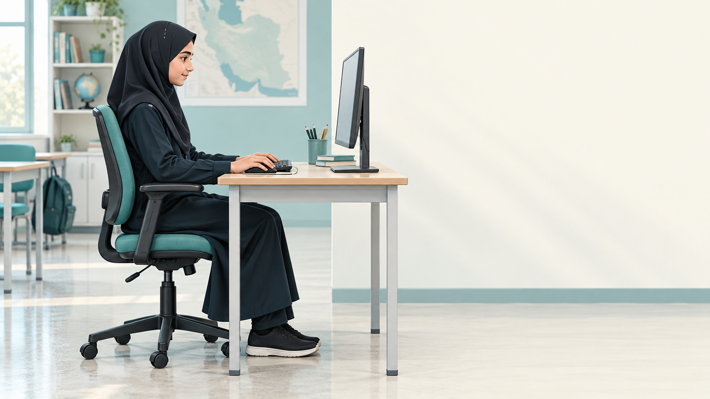
درست نشستن پشت رایانه
پشت صاف و تکیه‌داده
پاها روی زمین
نمایشگر روبه‌رو و دور از بازتاب نور
کار با رایانه همراه با استراحت کوتاه
12 / 15
کتاب کار و فناوری، ص ۲۲ و ۲۴
Notes:
منبع: کتاب کار و فناوری، پایه هفتم، پودمان ۲، صفحه ۲۲ و ۲۴ از شماره‌های چاپ‌شده در کتاب (C717.pdf).
راهنمای تدریس: تصویر را با وضعیت واقعی نشستن دانش‌آموزان مقایسه کنید. نکات بازتاب نور و صندلی مناسب در صفحهٔ ۲۴ آمده‌اند.
تصویرسازی‌های زمینه برای این ارائه تولید شده‌اند و بازنمایی یک رویداد واقعی نیستند.

Slide 13

گزارش را با رایانه بنویسید
موضوع: هرم غذایی یا یک اختراع
متن کوتاه بنویسید و
تصویر مرتبط بیفزایید.
پرونده را در پوشه گروه ذخیره کنید.
13 / 15
کتاب کار و فناوری، ص ۲۲
Notes:
منبع: کتاب کار و فناوری، پایه هفتم، پودمان ۲، صفحه ۲۲ از شماره‌های چاپ‌شده در کتاب (C717.pdf).
راهنمای تدریس: تمرین واژه‌پرداز کتاب را به گزارش کوتاه تبدیل کنید. درج تصویر و ذخیرهٔ پرونده را نشان دهید.
تصویرسازی‌های زمینه برای این ارائه تولید شده‌اند و بازنمایی یک رویداد واقعی نیستند.

Slide 14

جست‌وجو در وبگاه رشد
درباره تغذیه در نوجوانی
یک مطلب مفید پیدا کنید.
عنوان و نشانی منبع را
یادداشت کنید.
یک نکته تازه را با کلاس
در میان بگذارید.
14 / 15
کتاب کار و فناوری، ص ۲۳
Notes:
منبع: کتاب کار و فناوری، پایه هفتم، پودمان ۲، صفحه ۲۳ از شماره‌های چاپ‌شده در کتاب (C717.pdf).
راهنمای تدریس: فعالیت صفحهٔ ۲۳ به وبگاه رشد اشاره دارد. دانش‌آموزان را به ثبت منبع و بیان یک نکتهٔ آموخته‌شده تشویق کنید.
تصویرسازی‌های زمینه برای این ارائه تولید شده‌اند و بازنمایی یک رویداد واقعی نیستند.

Slide 15
خودارزیابی پایانی
می‌توانم کاربردهای ICT را توضیح دهم؟
می‌توانم پرونده‌ای بسازم، نام‌گذاری و ذخیره کنم؟
هنگام کار با رایانه، ایمنی و نشستن درست را رعایت می‌کنم؟
یک مهارت که یاد گرفتم: ...............................
15 / 15
کتاب کار و فناوری، ص ۲۴
Notes:
منبع: کتاب کار و فناوری، پایه هفتم، پودمان ۲، صفحه ۲۴ از شماره‌های چاپ‌شده در کتاب (C717.pdf).
راهنمای تدریس: جدول خودارزیابی پروژه و نکات ایمنی صفحهٔ ۲۴ را مبنای گفت‌وگوی پایانی قرار دهید.
تصویرسازی‌های زمینه برای این ارائه تولید شده‌اند و بازنمایی یک رویداد واقعی نیستند.

